Slide 1



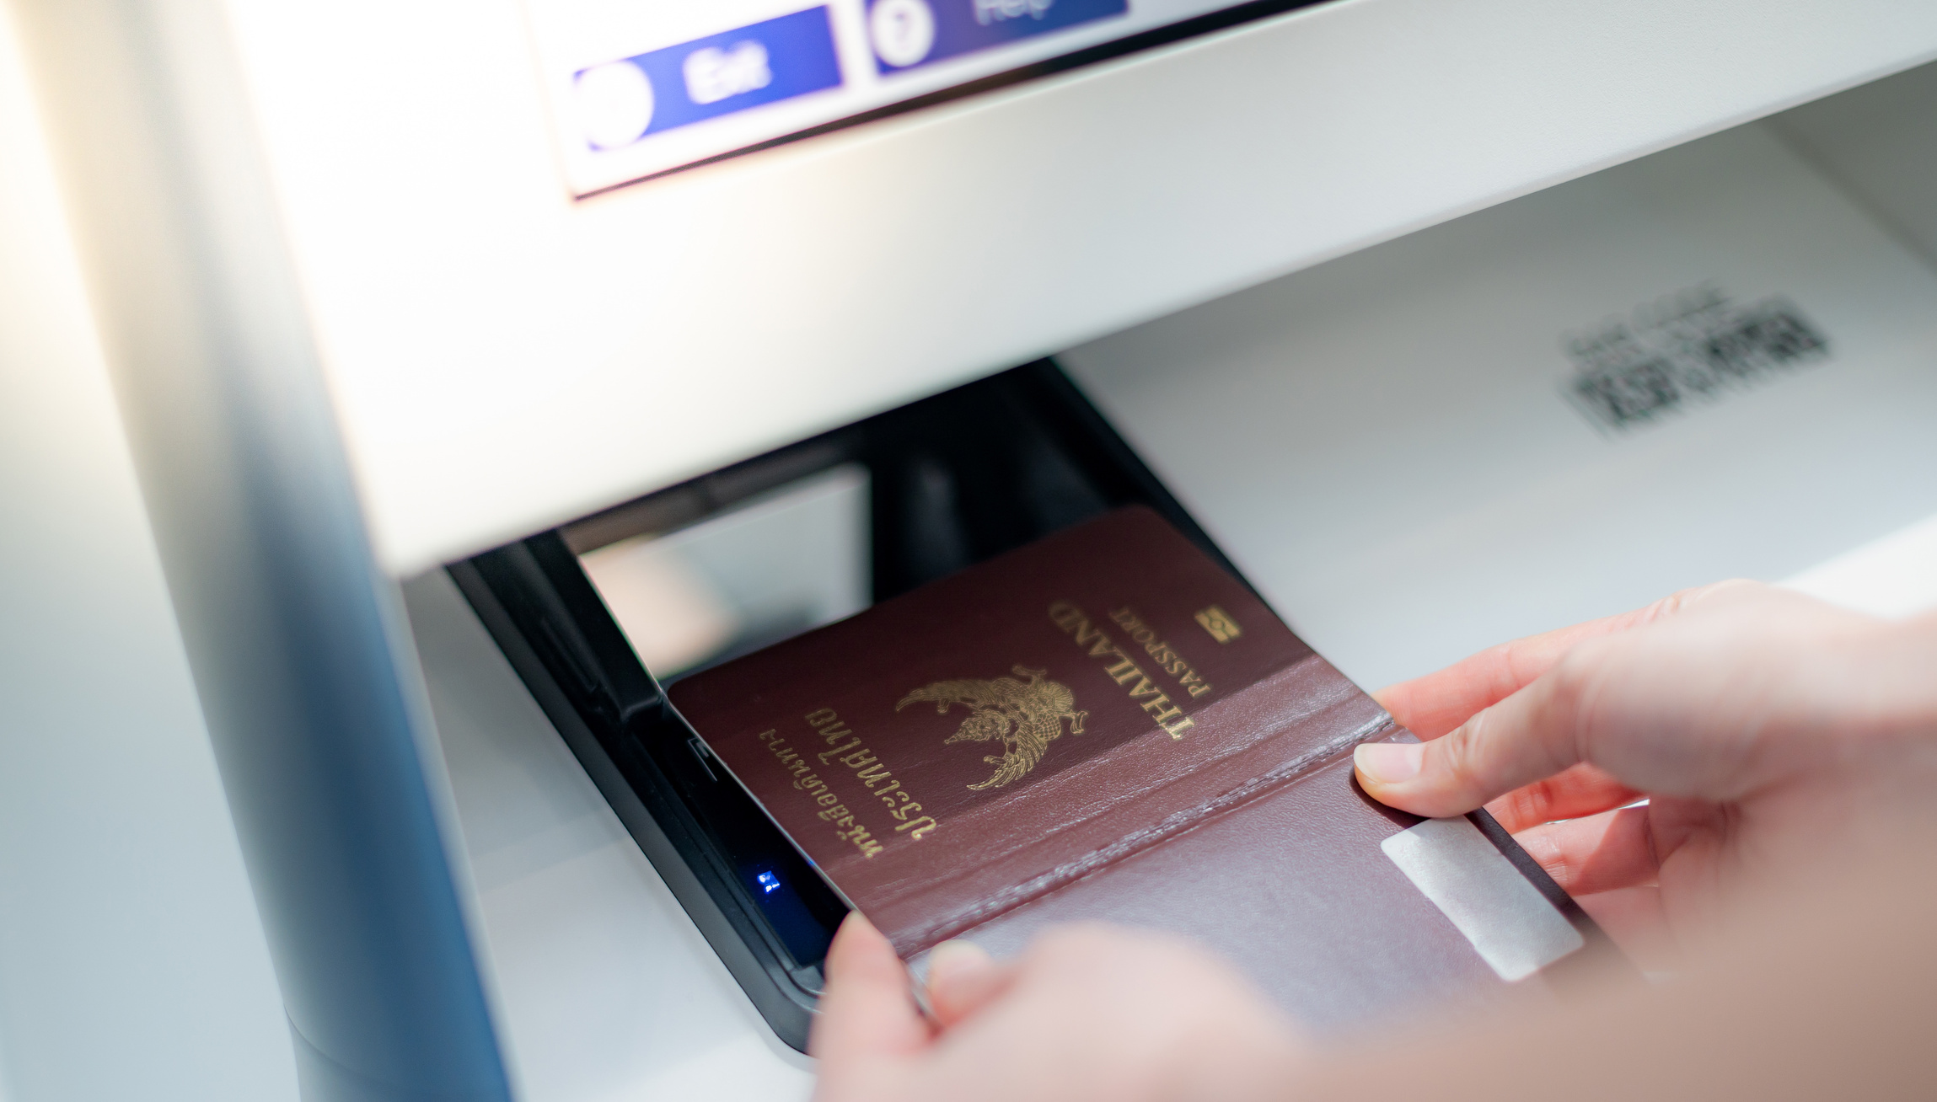



PRO
SOFT
Kako lakše i brže evidentirati podatke o gostu?
www.prosoft.rs

Slide 2


TEHNOLOGIJE OČITAVANJA PODATAKA
ČIP
  podaci su zapisani direktno u čipu (srpska lična karta)
  direktno se preuzimaju lični podaci i fotografija osobe
SKENIRANJE DOKUMENTA
  dokument se fotografiše ili skenira
  podaci se preuzimaju sa fotografije u vidu teksta (OCR - Optical Character Recognition)
  preuzimaju se podaci iz mrz zone
Primer MRZ koda:
P<GBRMASON<<HALEY<<<<<<<<<<<<<<<<<<<<<<<
8107629816GBR3003219F1601013<<<<<<<<<<<<<<02
www.prosoft.rs

Slide 3
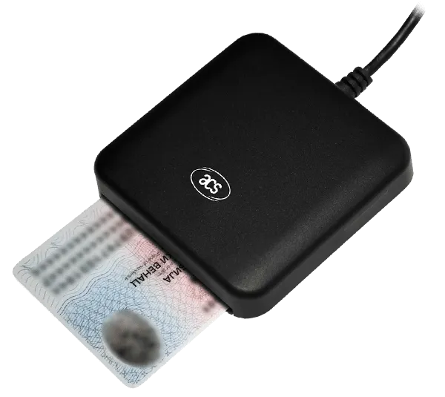
ČITAČ DOMAĆE LIČNE KARTE
  Niski troškovi implementacije
  Obezbeđuje 100% tačnost očitavanja podataka direktno sa čipa
  Ograničenje: Primenljivo samo za srpske lične karte
www.prosoft.rs

Slide 4
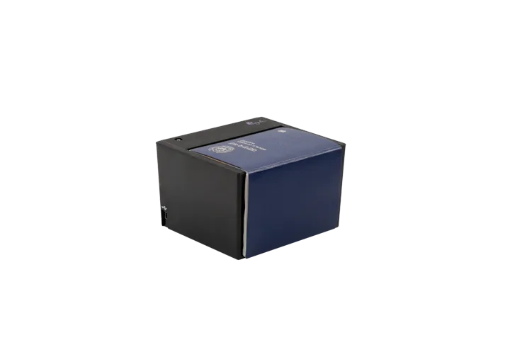
OCR SKENER DOKUMENATA (REGULA/ADRIASCAN)
  Pogodan za rad sa svim vrstama putnih dokumenata
  Očitava podatke iz MRZ koda i pruža dodatne podatke putem OCR tehnologije
  Ograničenje: Skuplja tehnologija
www.prosoft.rs

Slide 5
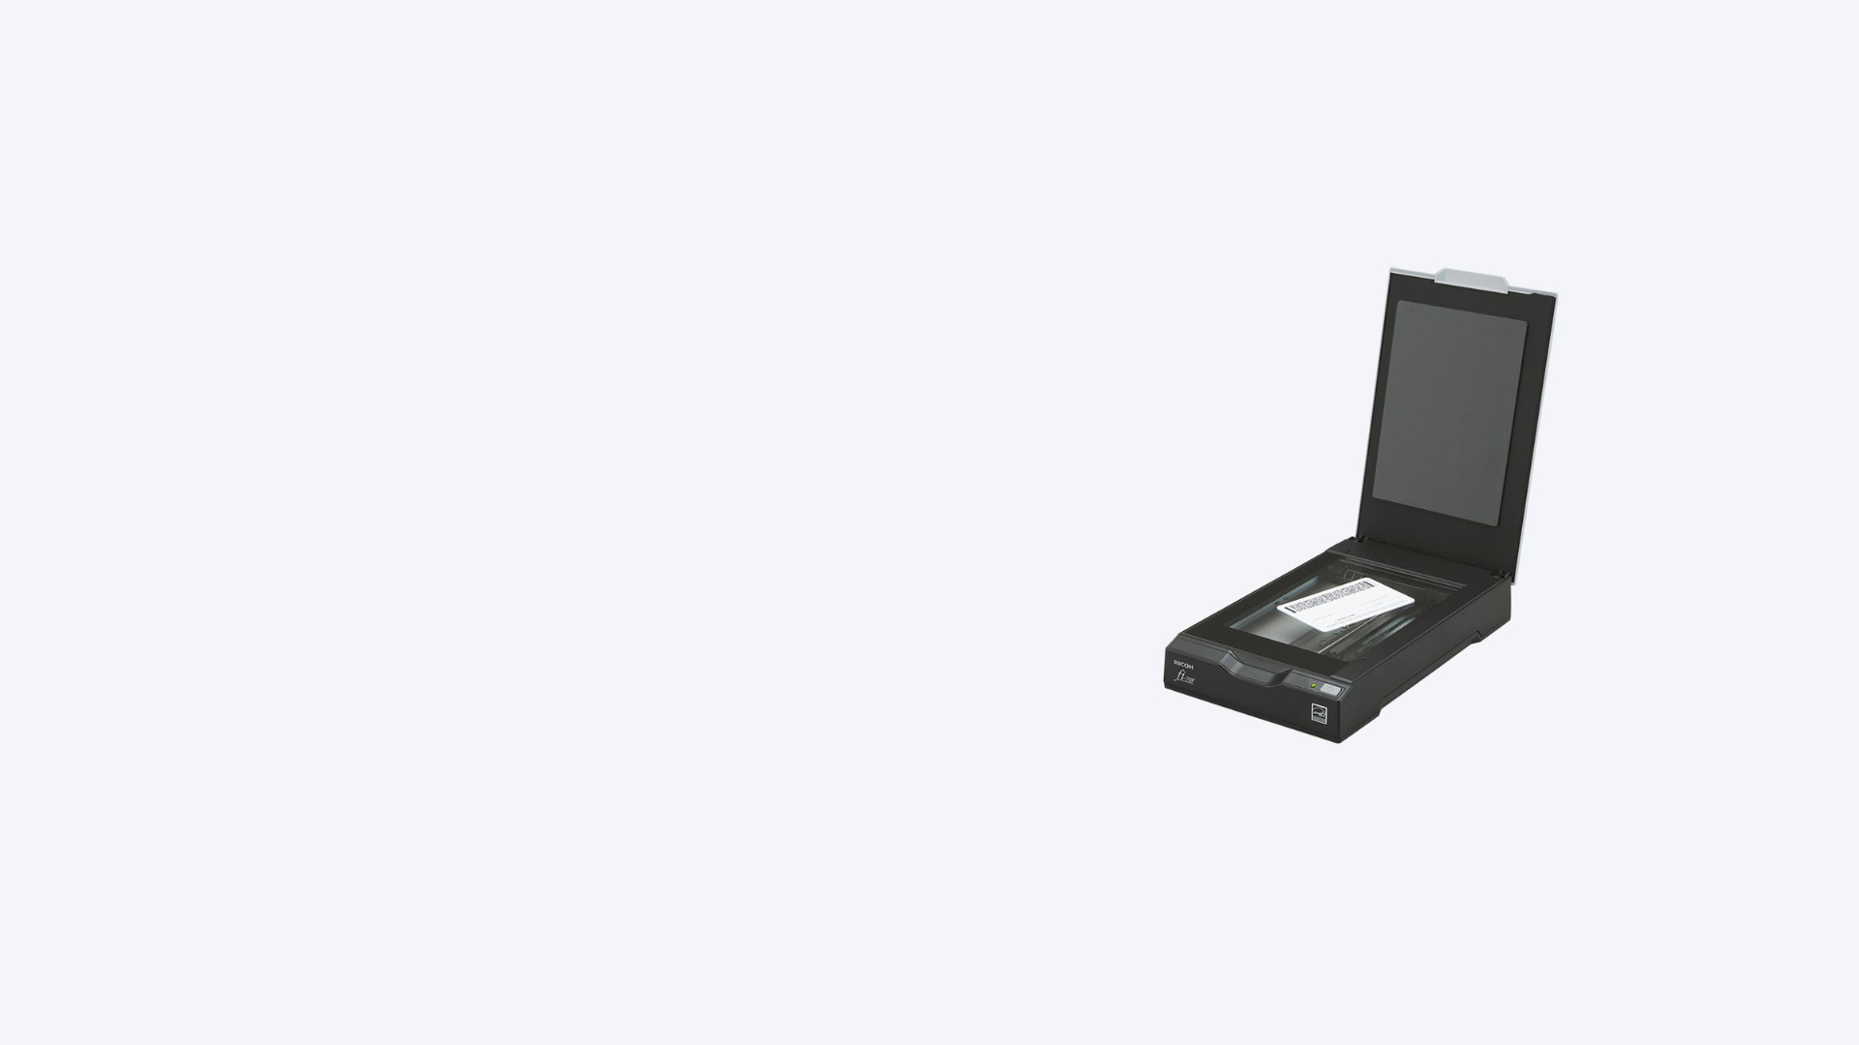
PROSOFT SCAN DESKTOP SKENER
  Dizajniran za brzo i efikasno čitanje podataka iz MRZ koda
  Pouzdanost preko 90%
  Ograničenje: Ne preuzima dodatne OCR podatke
www.prosoft.rs

Slide 6
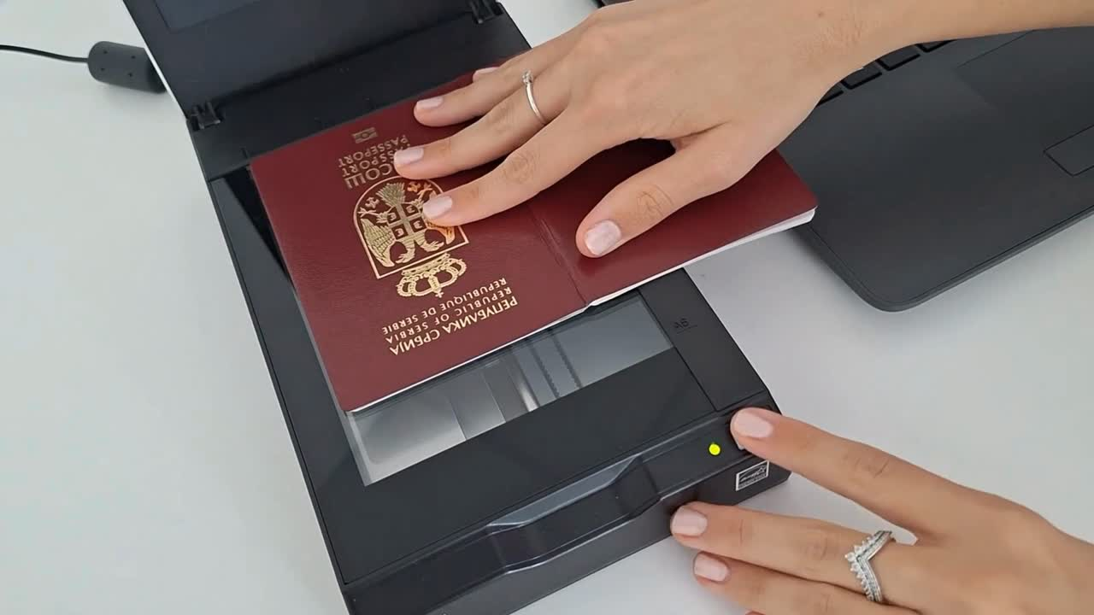

Slide 7
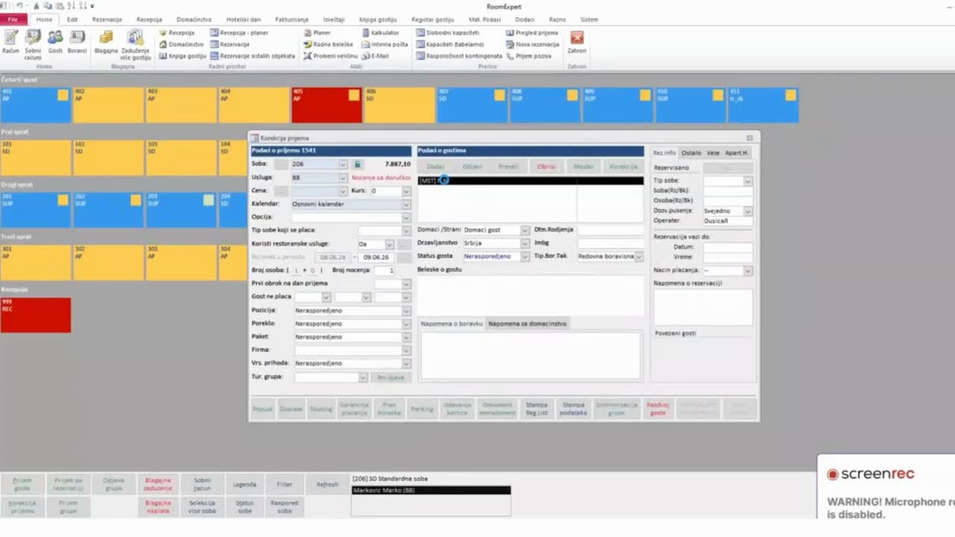

Slide 8
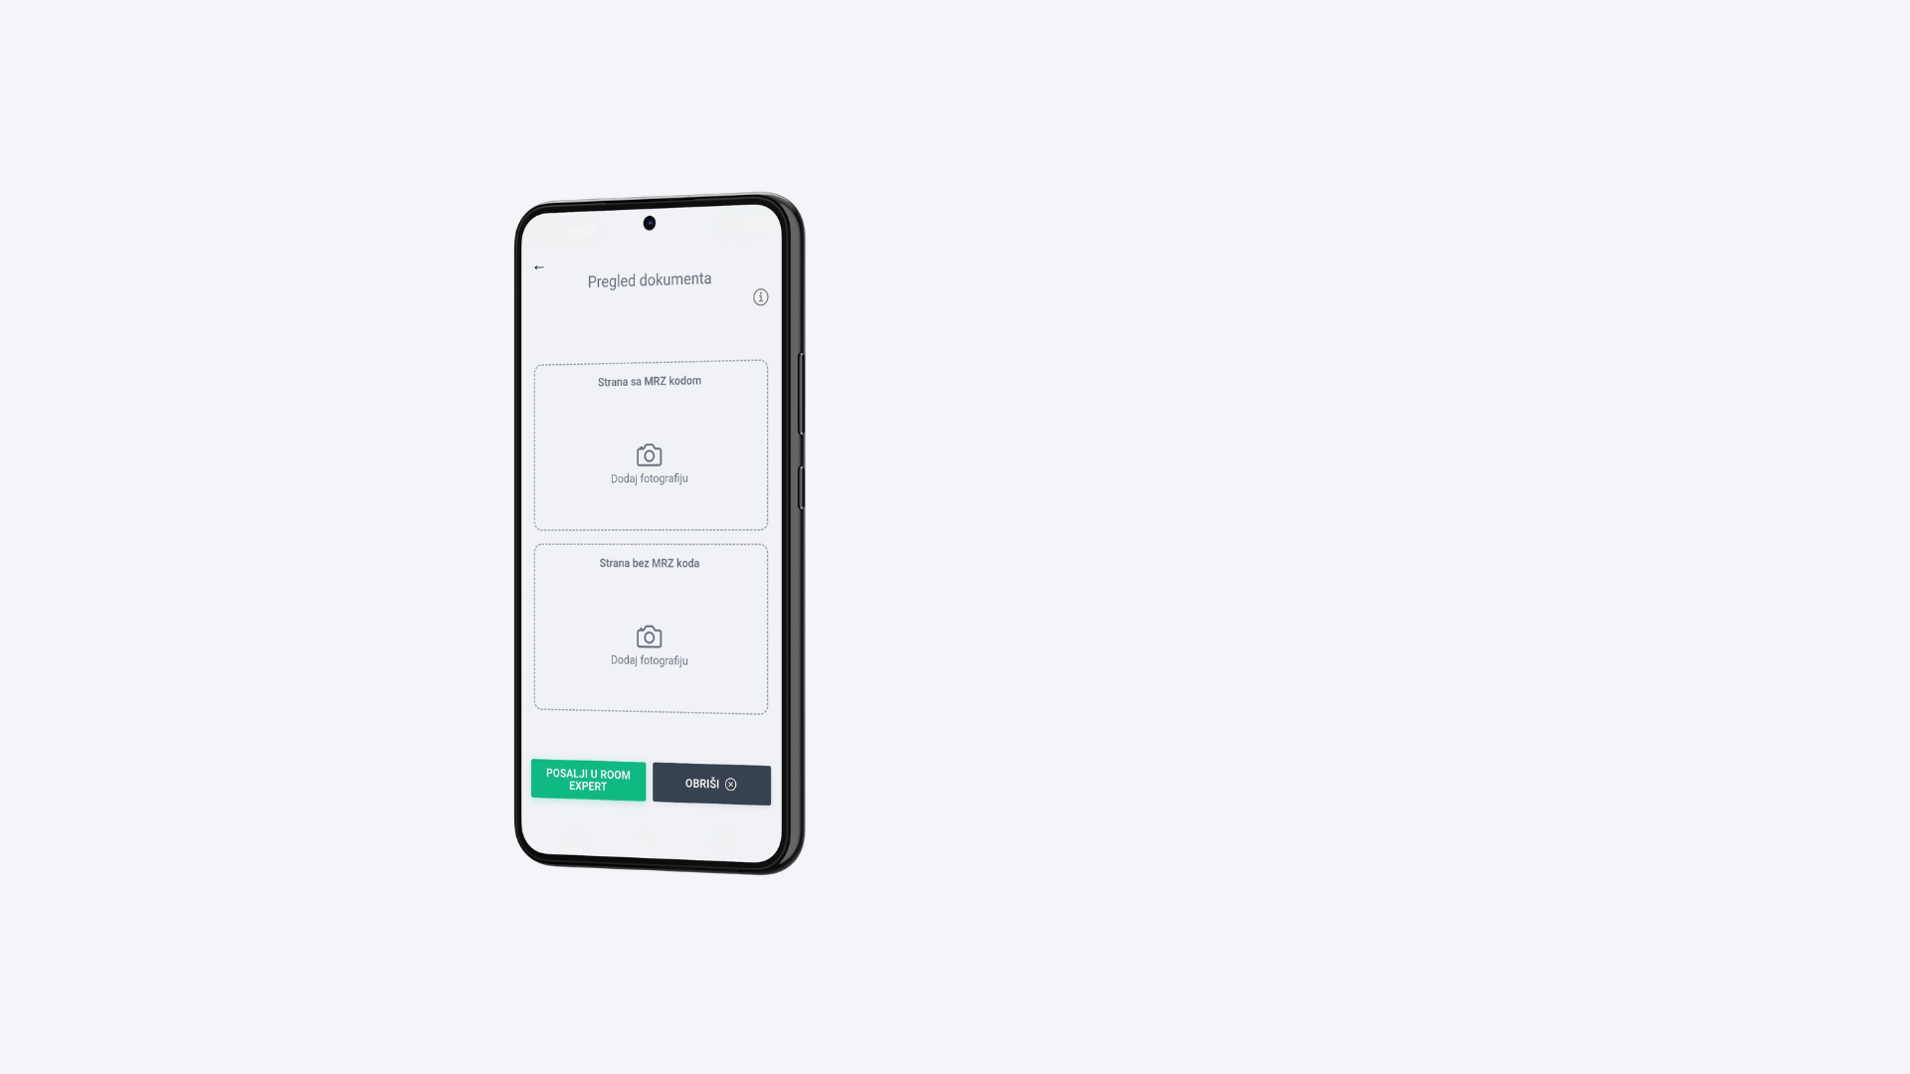
PROSOFT SCAN - MOBILNA APLIKACIJA
  Omogućava skeniranje dokumenta direktno putem mobilnog uređaja
  Niski troškovi implementacije
  Ograničenje: Kvalitet skeniranja zavisi od kvaliteta fotografije
www.prosoft.rs

Slide 9
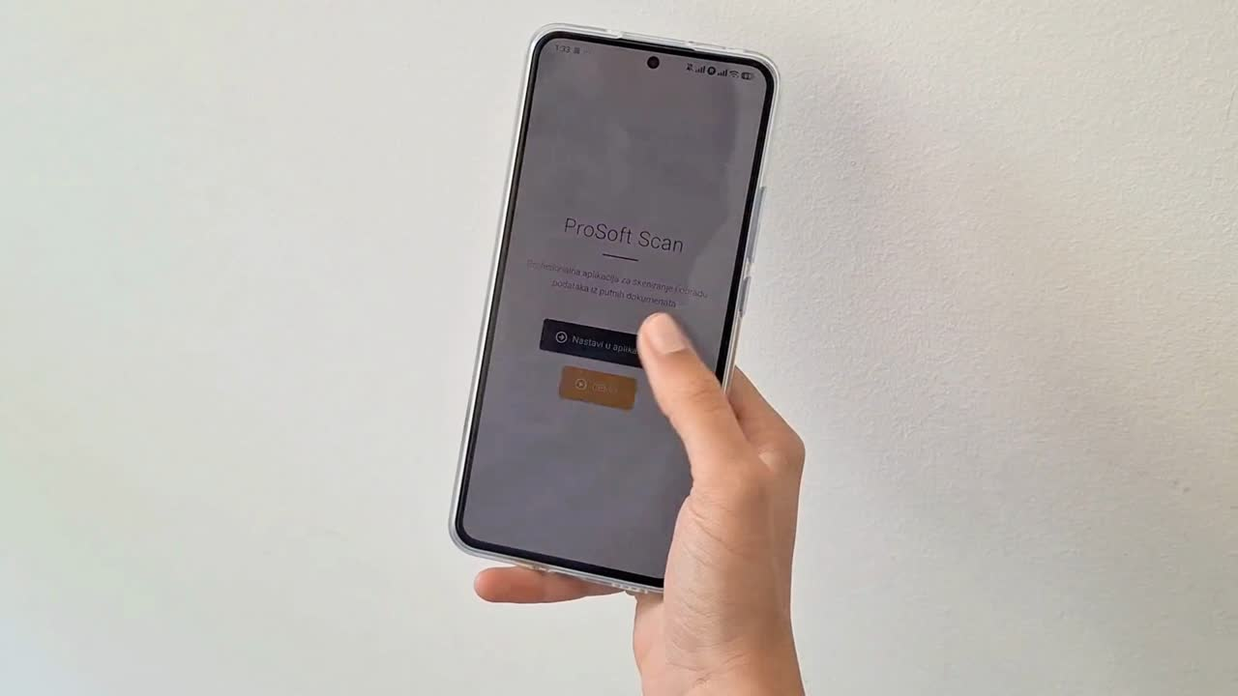

Slide 10
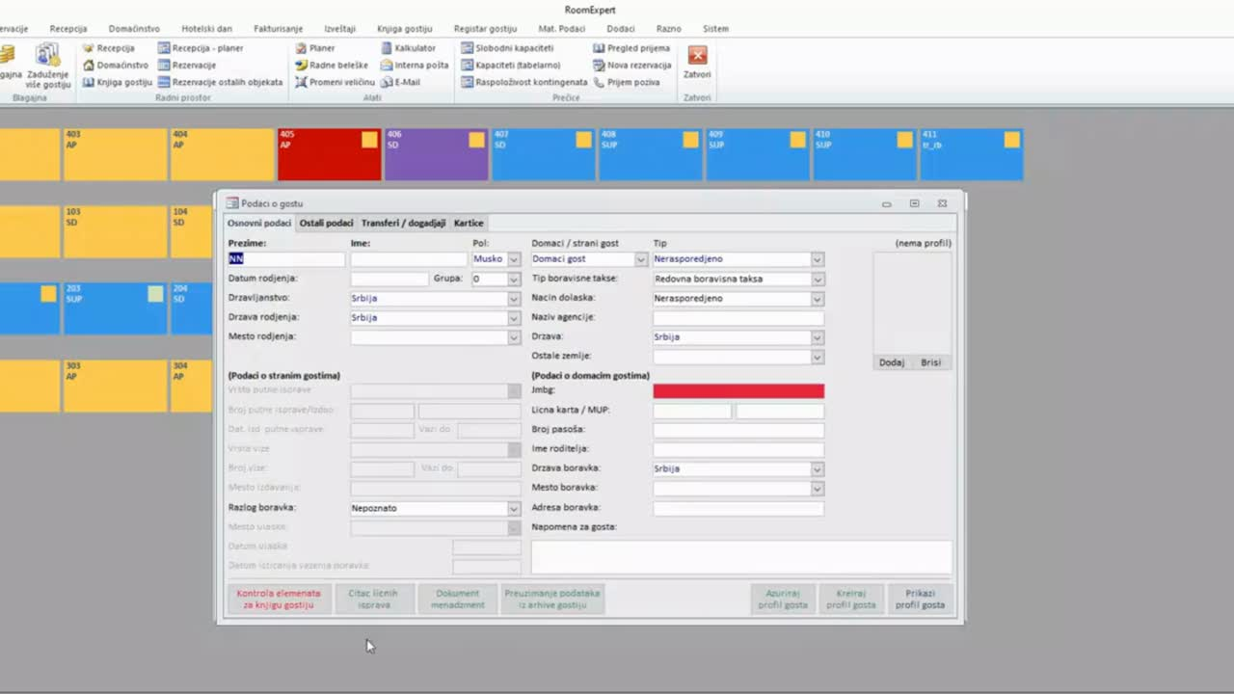

Slide 11


 | ČITAČ DOMAĆE LIČNE KARTE | OCR SKENER (Regula / AdriaScan) | PROSOFT SCAN - Skener | PROSOFT SCAN - Mobilna aplikacija
Skeniranje srpske lične karte
Skeniranje ostalih dokumenata
Digitalni podaci sa čipa
Čitanje MRZ koda
Dodatni podaci – OCR
Brzina i procenat očitavanja | 2 sekunde / 100% | 2 sekunde / ~ 100% | 4 sekunde / >90% | 4 sekunde / ~ 75%
Cena jednokratnog ulaganja (EUR) | 10,00 uređaj + besplatna konfiguracija | 1.500,00 uređaj + 150,00 konfiguracija | 400,00 uređaj +40,00 konfiguracija | - +20,00 konfiguracija
Cena licence za upotrebu softvera (EUR) | besplatno | 15,00 / mesec | 15,00 / mesec | 10,00 / mesec
Benefiti | Niski troškovi implementacije i visoka tačnost | Brz i pogodan za sva putna dokumenta | Niski troškovi implementacije | Niski troškovi implementacije
Nedostaci | Očitava samo srpsku ličnu kartu i zdravstvenu knjižicu | Visoki troškovi implementacije | Očitava samo podatke iz MRZ koda i profilnu fotografiju | Manji procenat očitavanja

